Slide 1


2
0
2
3
01.走进车载操作系统
作者 ：林栩link
邮箱 ：linxu_link@foxmail.com
博客 ：https://juejin.cn/user/870468939434039/posts
课件 ：https://github.com/linxu-link/CarAndroidCourse
视频 ：https://space.bilibili.com/604650438/video

Slide 2
https://www.ypppt.com/
1
Part 01
车载软件的机遇与挑战

Slide 3
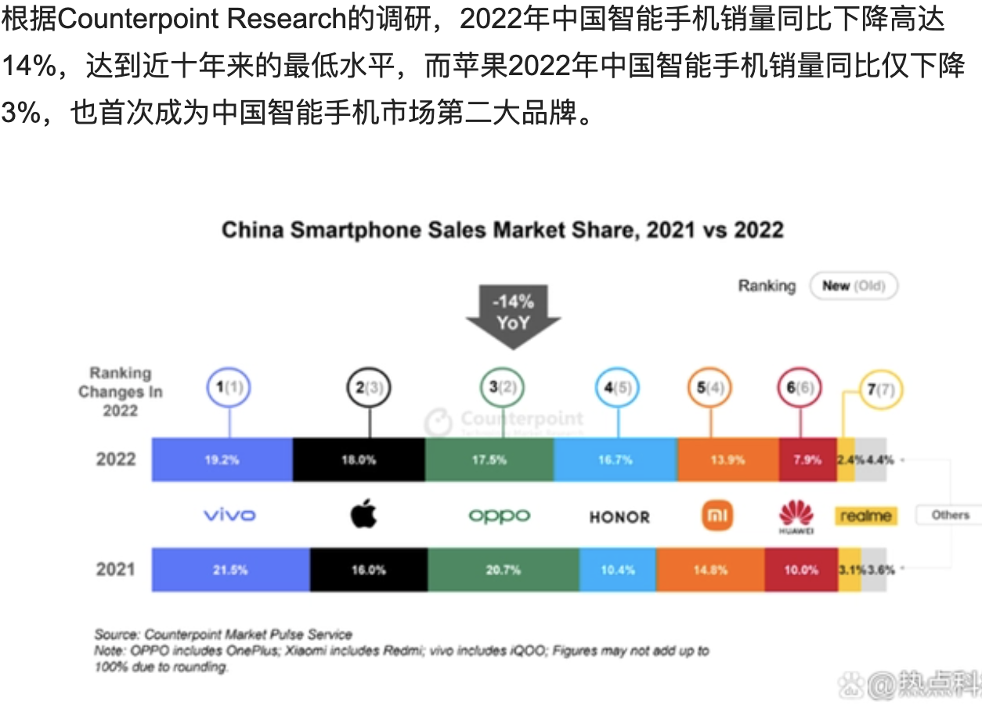
01
车载软件的机遇与挑战

Slide 4
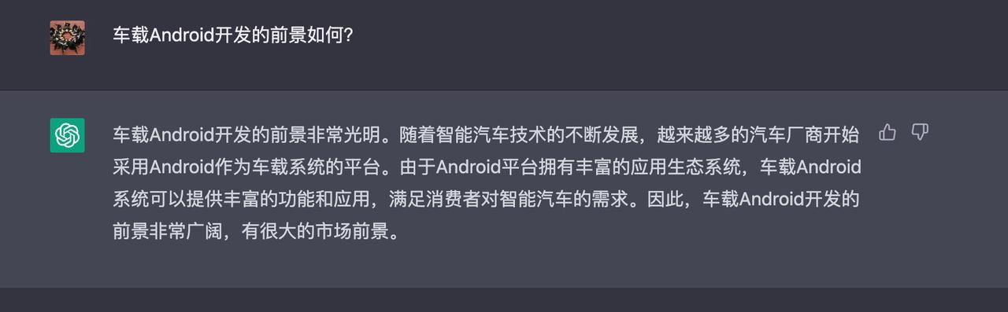
01
车载软件的机遇与挑战

Slide 5
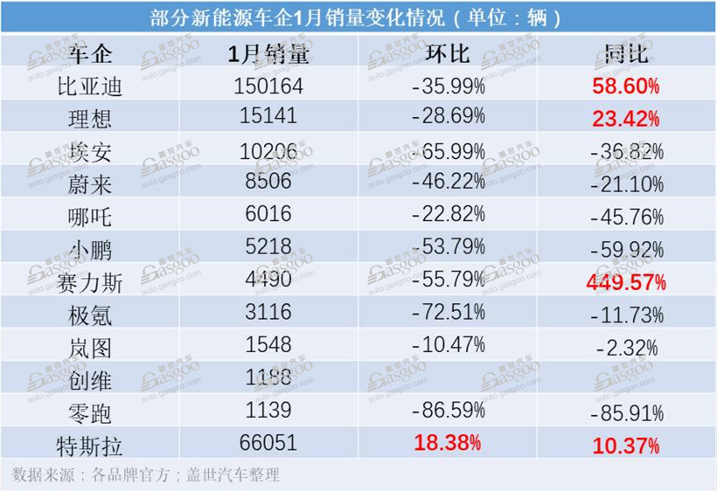
01
车载软件的机遇与挑战

Slide 6
2
https://www.ypppt.com/
Part 02
车用操作系统

Slide 7
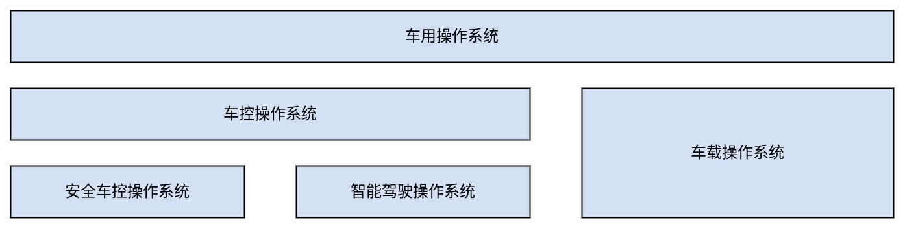
02
车用操作系统
2019 年 10 月，全国汽车标准化委员会发布了《车用操作系统标准体系》，其中规范了车用操作系统定义，划分了车用操作系统边界，明确了车用操作系统分类（如下图所示），构建了车用操作系统标准体系。

Slide 8
02
车控操作系统
安全车控操作系统 主要面向经典车辆控制领域，如动力系统、底盘系统和车身系统等，该类操作系统对实时性和安全性要求很高，生态发展已趋于成熟了。
智能驾驶操作系统 主要面向智能驾驶领域，应用于智能驾驶域控制器，该类操作系统对安全性和可靠性要求较高，同时对性能和运算能力的要求也较高。该类操作系统目前在全世界范围内都处于研究发展的初期，生态尚未完备。

Slide 9
02
车载操作系统
车载操作系统 主要面向信息娱乐和智能座舱，主要应用于车机中控系统，对于安全性和可靠性的要求处于中等水平，该类操作系统发展十分迅速，依托于该类操作系统的生态也处于高速发展阶段。

Slide 10
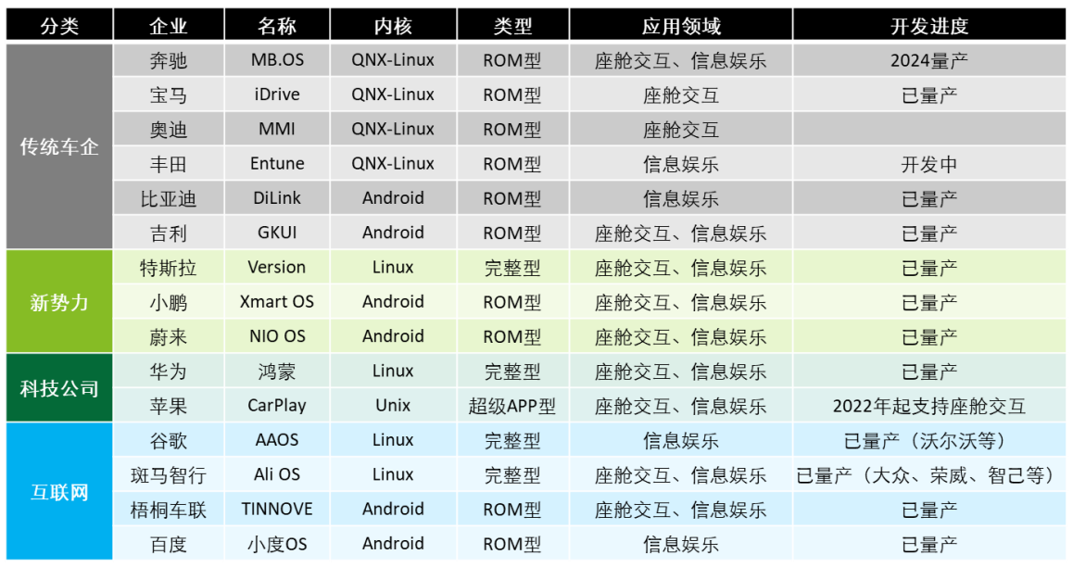
02
车载操作系统的现状

Slide 11
02
常见车载操作系统简介 - QNX
QNX 由黑莓公司推出，最初应用在仪表，是第一个符合 ISO 26262 ASIL D 规范的实时操作系统，能满足数字化仪表盘功能性安全的要求，同时兼满足数据安全要求，通过了美国军方 EAL4+。
QNX的应用范围非常广，从汽车到核电站、以及无人作战坦克的控制系统都有涉及。
因为 QNX 并不开源，所以针对 QNX 开发需要支付一定金额的商业授权费用。

Slide 12
02
常见车载操作系统简介 - Linux
Linux 是基于社区开源模式的多用户、多任务、支持多线程和多 CPU 的分时操作系统，因为 Linux 是在 GNU 公共许可权限下免费获得 的，无需商业授权费用，用户可自主定制，开发成本相对较低。正因 为开源，Linux 系统开发工具非常丰富，几乎所有应用芯片都支持 Linux。Linux 系统上的程序是编译执行的，执行效率比较高。
但是，Linux 内核复杂度较高，Linux V4.19 的内核代码有一千七百多万行，且还在持续增长。正因如此，在安全性和启动速度等方面，Linux 要落后于 QNX。针对汽车的应用场景，AGL（Automotive Grade Linux）和 GENIVI 都在极力打造 Linux 生态系统，以加速 Linux 在车载系统上的应用。

Slide 13
02
常见车载操作系统简介 - AliOS
AliOS是阿里巴巴发布全新的品牌，整合了原先的AliYunOS移动端业务，主要面向汽车、IoT终端、IoT芯片和工业领域的物联网操作系统。
AliOS 车载操作系统基于 Linux 内核，具备自主知识产权，支持 多个类型的端设备，除了具备最基础的进程、线程调度等功能外，还 支持定位和地图、辅助驾驶、轻量化的车载语音智能等服务，可连接 AIoT 设备 2.72 亿+，提供 5200+实用 AI 技能和 3 亿+生态资源，为智 能汽车、数字交通和产业数字化三类解决方案提供技术基础。AliOS 车载操作系统架构主要包括 AliOS 核心系统、数据服务平台以及工程 化支持平台三大部分。
目前上汽荣威、智己等车型均在使用AliOS。

Slide 14
02
常见车载操作系统简介 - Android
Android 车载操作系统基于 Linux 内核，主要功能模块集中在 用户空间，在 Linux 内核中仅增加了用于进程间通信的 Binder 和用于内存共享的 ION，其突出优点是应用生态。Android 应用程序在 Android 虚拟机里是解释执行的，相对于编译执行来说，执行效率较低。
Google 于 2019 年开放了 Android Automotive，原本为移动互联设备开发的 Android 应用生态可迁移到 Android Automotive。
目前，Tier1 和车企多数都是基于 Android 自研车载操作系统。

Slide 15
02
常见车载操作系统简介 - 鸿蒙
鸿蒙是基于微内核的分布式 OS，目标是提升操作系统的跨平台能力，包括支持全场景、跨多设备和平台、低时延和高安全性。鸿蒙 系统包括三层架构：第一层是内核，第二层是基础服务，第三层是程序框架。
鸿蒙车载操作系统 Harmony 是通过一芯多屏、多并发、运行时确定保障等能力，满足出行场景需要，具有“多用户，多外设，多 联接”的特点，定义了 HMS-A（HMS for Auto，包括：语音、音效、 视觉、AI 等 7 大核心能力）、12 个车机子系统和 500 多个 HOS-C API， 支撑 OEM、合作伙伴、第三方应用快速开发、持续升级。

Slide 16
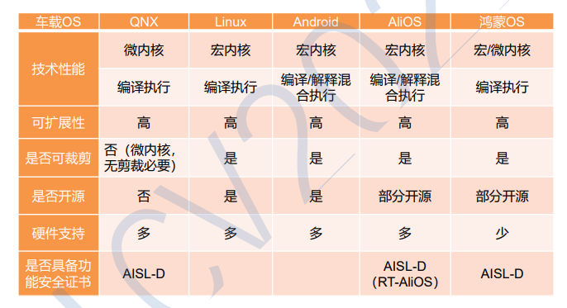
02
常见车载操作系统对比

Slide 17
3
https://www.ypppt.com/
Part 03
车载操作系统架构

Slide 18
03
车载操作系统架构
车载操作系统架构可分为单系统架构和多系统架构。
两类架构都可实现一芯多屏（多屏融合、多屏互动）、单屏多系统（虚拟运行环境、多应用生态融合）、一芯多功能（信息娱乐、T-box 等）。

Slide 19
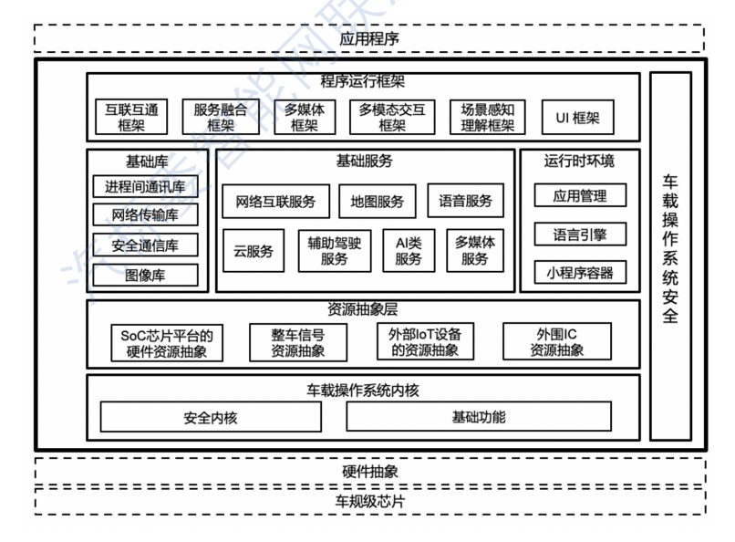
03
车载操作系统架构 - 单系统架构

Slide 20
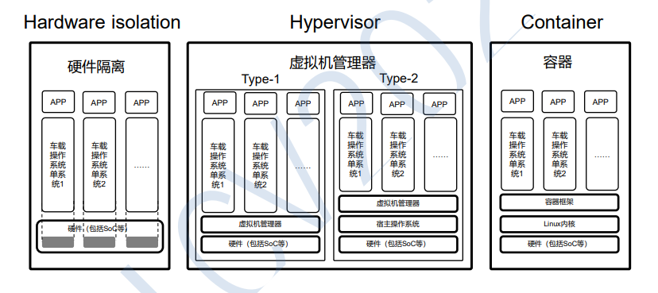
03
车载操作系统架构 - 多系统架构

Slide 21
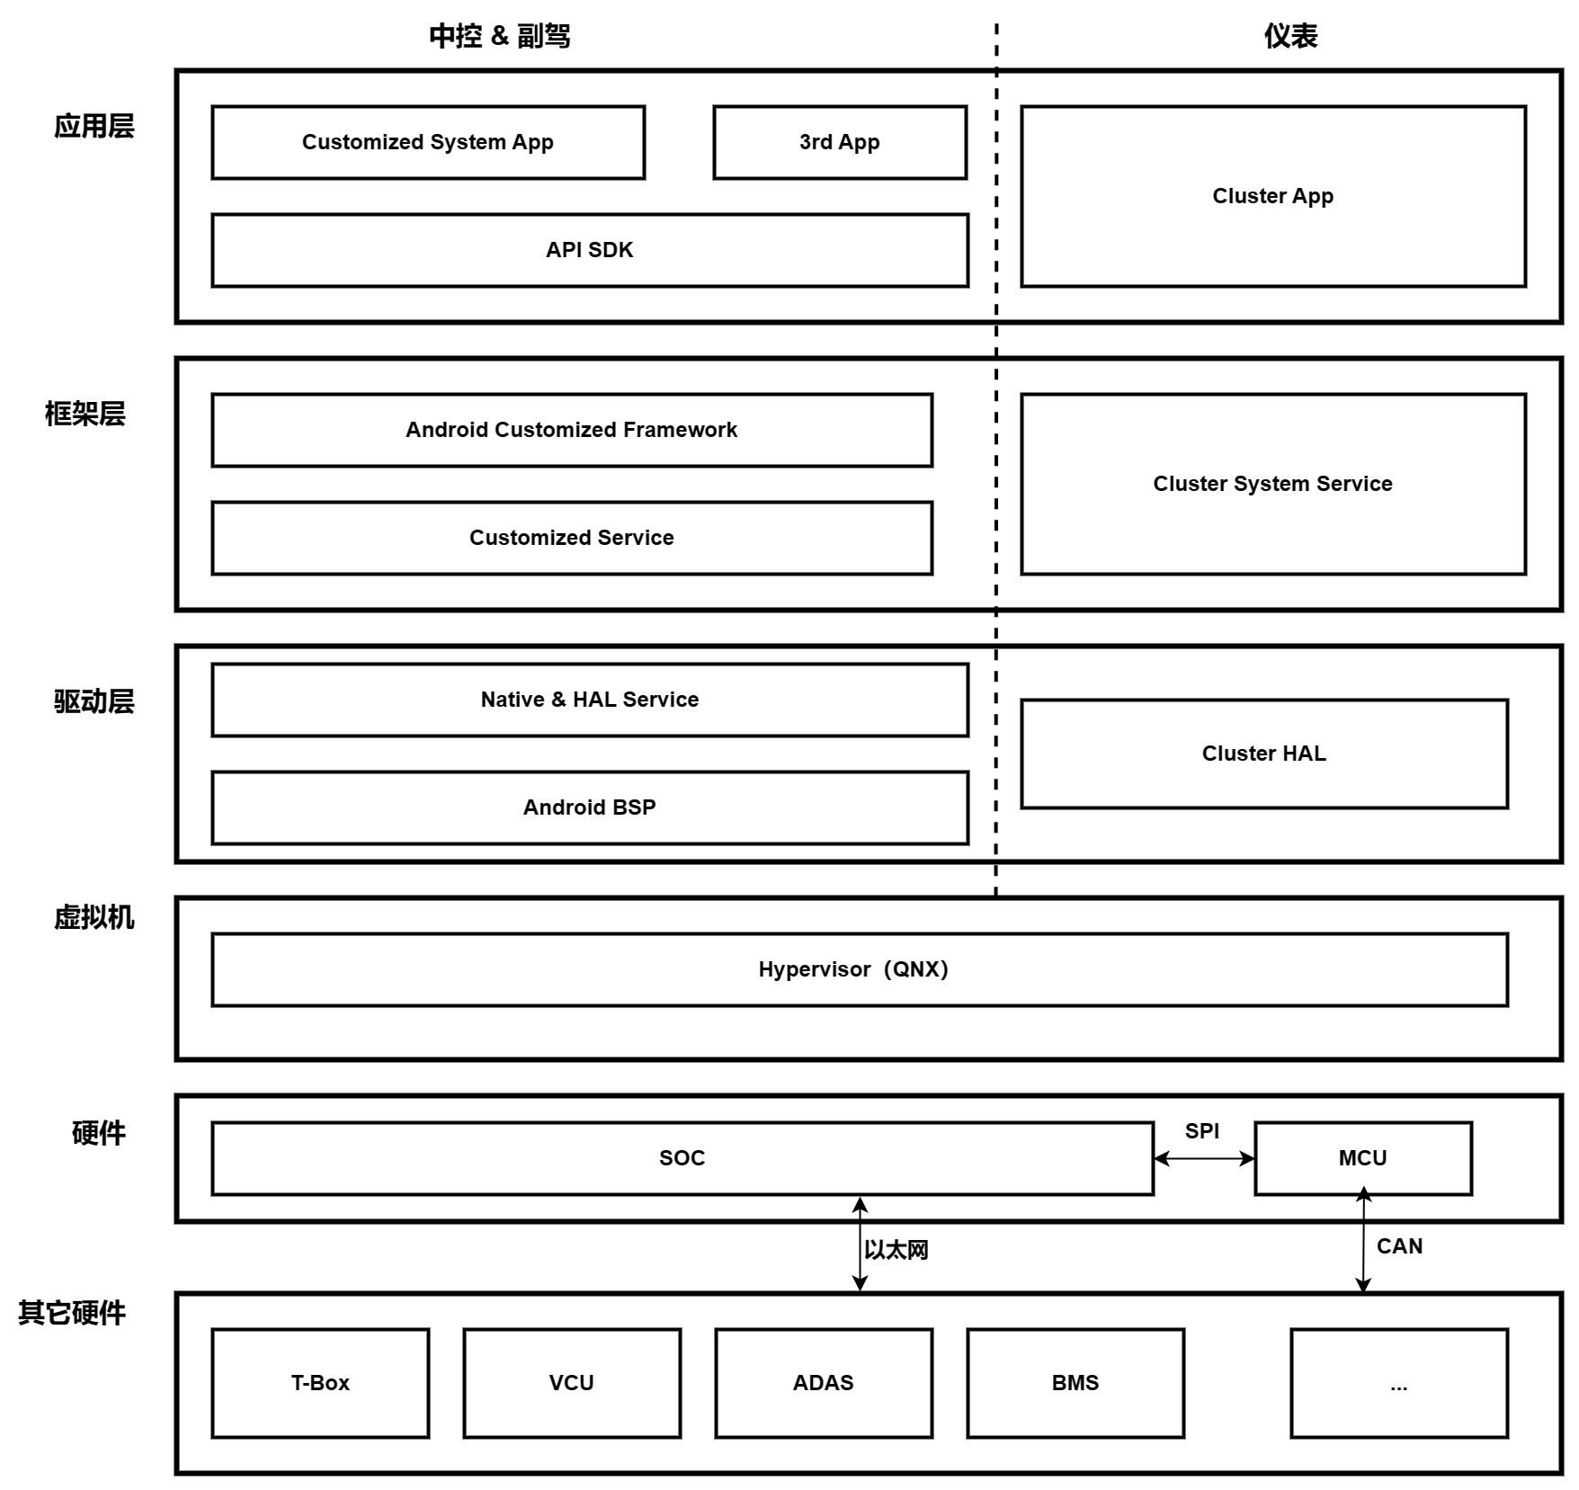
03
常见车载操作系统架构

Slide 22
03
常见车载操作系统架构 - T-Box
T-Box 又称 TCU，是汽车上独立于主机之外的一个硬件，英文叫Telematics Box （远程通信终端）。
它有一套独立的操作系统（一般是Linux系统），它里面内置了一张SIM卡，与这个盒子配套的硬件还有GPS天线，4G/5G天线等等，量产后的汽车要实现联网功能必须有T-Box设备才能可以。

Slide 23
03
常见车载操作系统架构 - 以太网
以太网（Ethernet），是一种计算机局域网技术。移动互联网应用开发者，天天都会打交道的东西。在汽车座舱中硬件间的相互通信有时需要借助以太网来实现，例如：Tbox与车机中控系统间的通信就是基于以太网实现的。
常用的通信协议有MQTT、HTTP以及SOME/IP等。

Slide 24
03
常见车载操作系统架构 - CAN
控制器局域网 (Controller Area Network，简称CAN或者CAN bus) 是一种功能丰富的车用总线标准。被设计用于在不需要主机（Host）的情况下，允许网络上的单片机和仪器相互通信。 它基于消息传递协议，设计之初在车辆上采用复用通信线缆，以降低铜线使用量，后来也被其他行业所使用。例如一些厂商的大型卷闸门控制系统，也有使用 CAN 进行通信的。
CAN 是车载领域很重要的一种通信总线，我们在中控屏上查看、设置车门、发动机、后备箱这些模块，其实就是借助CAN bus实现的，即使是Android程序员也经常会和它打交道。

Slide 25
03
常见车载操作系统架构 - SOC
SoC的定义非常多，一般可以理解为单片系统或片上系统，是一个将电脑或其他电子系统集成到单一芯片的集成电路。更通俗的来讲，我们可以把它理解为CPU+GPU的一种嵌入式芯片组合。
车载Soc和手机Soc基本类似。目前最主流的车载Soc是高通的骁龙8155芯片，下一代的8295芯片也由集度汽车实现了首发，鸿蒙座舱的Soc多数是使用华为的麒麟990A芯片，不过也有车企开始更换为双8155的芯片组合。

Slide 26
03
常见车载操作系统架构 - MCU
单片机，全称单片微型计算机，又称微控制器单元（microcontroller unit），是把中央处理器、存储器、定时/计数器（timer/counter）、各种输入输出接口等都集成在一块集成电路芯片上的微型计算机。
常见的车机开发板上一般同时包含一个SOC 和一个MCU，二者之间通过串口通信，协同工作。SOC 擅长处理多媒体信息，负责渲染用户界面以及控制音视频播放等等。MCU 的性能比较差，但是相对的功耗很低，实时性好，负责电源和车辆的信号控制。

Slide 27
03
常见车载操作系统架构 - Hypervisor
虚拟机管理器，是一种运行在硬件层和操作系统之间的中间软件层，是用来创建与执行虚拟机的软件。
Hypervisor包含两种类型，裸机型和宿主型。

Slide 28
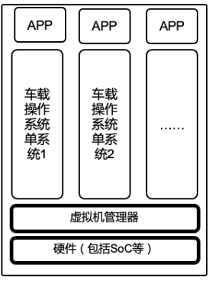
03
常见车载操作系统架构 - Hypervisor 裸机型
裸机型 Hypervisor 最常见，虚拟机管理器直接安装在硬件资源上，操作系统运行在 Hypervisor 上。
目前常见的虚拟机管理器就包括有黑莓的 QNX和英特尔的 ACRN等等，还有很多。

Slide 29
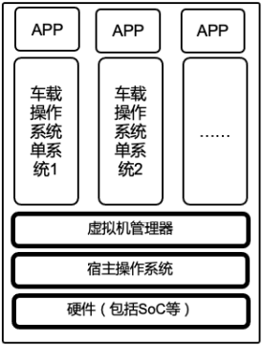
03
常见车载操作系统架构 - Hypervisor 宿主型
宿主型，又称基于操作系统的虚拟化。
将虚拟机管理器安装在主机操作系统里面，虚拟化软件以应用程序进程的形式运行在主机操作系统中，而主机操作系统直接运行在物理硬件上。

Slide 30
4
https://www.ypppt.com/
Part 04
车载Android系统

Slide 31
04
Android Automotive OS 简介
车载 Android 系统也被称为 Android Automotive OS，是对原始 Android 系统的一个功能扩充版本。与手机系统一样，Android Automotive OS 源代码完全开放，第三方供应商和汽车制造商可以官方源码的基础上自行开发和拓展，无论是编程语言还是各项接口，都与Android系统保持了一致。
与Android手机上的google服务类似，google在汽车上也提供了用于汽车的google汽车服务（GAS，Google automotive service），包含有google地图、应用市场、google汽车助理等等。google汽车服务同样没有开源，而是以软件包的形式提供给制造商。

Slide 32
04
Android Automotive OS 简介
Android 7.0 是google首次开始在Android系统提供汽车相关的服务支持，Android 8.0 则进一步完善了汽车服务，也推翻了一些Android 7.0中实现。
Android 9.0 是Android Automotive真正实现落地的版本，首个搭载标准Android Automotive OS的汽车是沃尔沃旗下的Polestar2，该型汽车于2020年开始进行交付，此后越来越多基于Android Automotive OS修改的车载信息娱乐系统（IVI）开始问世。

Slide 33
04
Android Automotive 与 Android 的区别
Android Automotive 就是 Android 平台。Android Automotive 并非 Android 的分支或并行开发版本。它与手机和平板电脑等设备上搭载的 Android 使用相同的代码库，位于同一个存储区中。它基于开发时间逾 10 载的强大平台和功能集构建而成，因此能够利用现有的安全模型、兼容性计划、开发者工具和基础架构，同时继续保持较高的可定制性和可移植性，完全免费提供并且开源。
Android Automotive 扩展了 Android 平台。在将 Android 打造为功能完善的信息娱乐平台的过程中，我们增加了对汽车特定要求、功能和技术的支持。Android Automotive 将是一个一站式全栈车载信息娱乐平台，就像现在的 Android 系统之于移动设备一样。

Slide 34
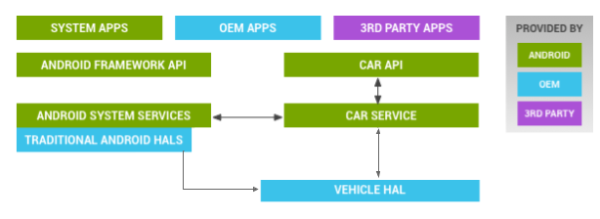
04
Android Automotive OS 架构

Slide 35
https://www.ypppt.com/
5
Part 05
常见车载应用

Slide 36
05
系统应用 - SystemUI
系统界面，在Android中也是一个标准的APK应用程序，用来显示一些不属于应用程序的交互界面。
常见的状态栏、导航栏、消息中心、 快捷设置、音量调节弹窗、蓝牙连接弹窗等一系列系统界面都是由SystemUI模块负责管理、显示的。
SystemUI中的大部分组件都与framewok service存在耦合。是车载应用开发中需要重点定制的项目。
该应用通过 SystemServer 启动。

Slide 37
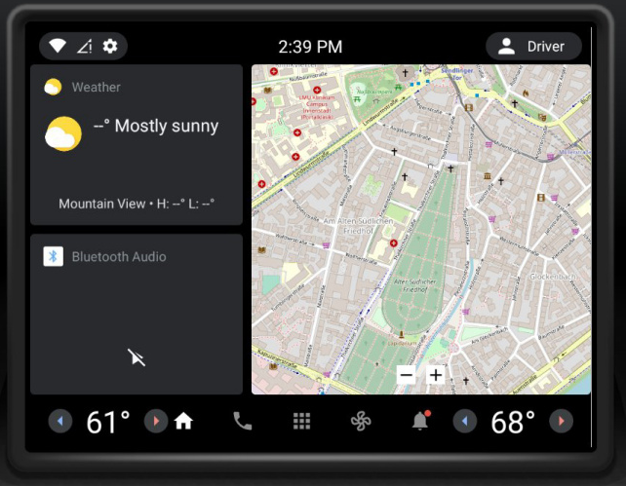
05
系统应用 - Launcher
桌面启动器，桌面启动器是帮助用户查找和启动其他应用程序的软件。主要负责摆放小部件，显示其它应用程序入口。
现代智能座舱的HMI在设计上，开始赋予Launcher越来越多的功能，例如：显示3D化的车辆模型、地图定位等等。
该应用由SystemServer进程下的AMS启动。

Slide 38
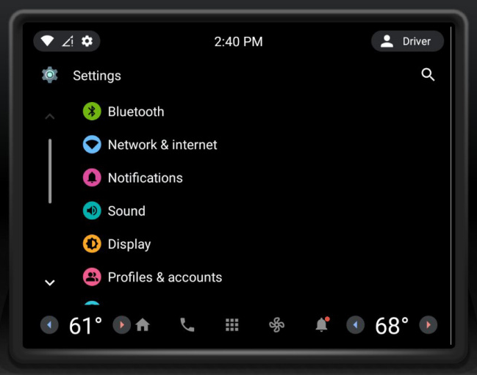
05
系统应用 - 系统设置
系统设置是操作系统中非常重要的一个系统级应用，能够使用户能够改变操作系统的状态和行为。
系统设置是整个IVI（车载信息娱乐系统）的控制中心，车辆的音效、无线通信、状态信息、安全信息等都是需要通过系统设置来查看和操作。

Slide 39
05
多媒体应用 - 收音机
目前的车载收音机包括传统的模拟信号收音机和现代化的数字信号收音机，根据销售国家的不同，车载收音机支持的种类也有所不同。
AM/FM，最常见的模拟收音机制式，AM - 调幅收音机，FM - 调频收音机。在不同国家和地区，频率范围有一定的差别。AM，531 - 1602 KHz，步进9KHz；FM，87.5 - 108MHz，步进0.1MHz
RDS，无线电数据广播（英语：Radio Data System, RDS）是一种在传统的FM广播中嵌入少量的数字信息的通信协议标准。它在发射信号中利用副载波把电台名称，节目类型，节目内容及其它信息以数字形式发送出去。
DAB 及 DAB+，数字信号广播（ Digital Audio Broadcasting 简称DAB）是继AM、FM传统模拟广播之后的第三代广播--数字信号广播，它提供了接近CD质量的声音，广播及商机无限的附加数据服务，具有抗噪声、抗干扰、抗电波传播衰落、适合高速移动接收等优点，保证固定、携带及移动时接收信号的质量。
DAB的升级版称为为DAB+；详细技术内容已在2007年发布，不能兼容旧有制式。

Slide 40
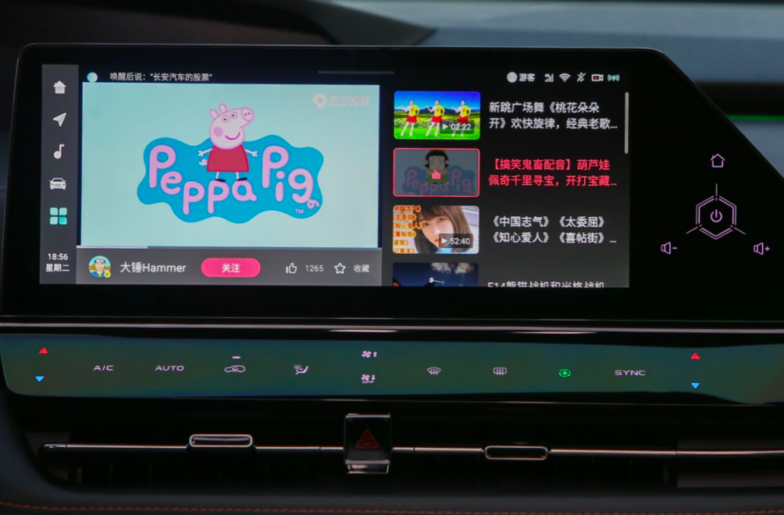
05
多媒体应用 - 音视频
音视频播放属于车内驾驶体验的不可缺少的一部分，现代汽车的音视频播放功能主要用于播放SD卡或U盘中的离线音视频文件，在线音视频播放功能基本都集成第三应用实现。
实际开发中我们基本上使用 MediaPlayer 或 ExoPlayer 即可。

Slide 41

05
辅助应用 - 地图导航
车载地图导航与手机地图导航相比，一般都会调整界面以方便驾驶员观察，并且都增加了惯性导航功能，现代智能座舱还支持将导航信息输出到仪表盘和 HUD（抬头显示）中。
早期的汽车座舱由于受网络限制，并不支持在线更新地图，一般会有4s 店进行离线的地图更新。随着移动互联网的发展，当代的智能座舱已经支持在线更新地图并提供实时路况功能。

Slide 42
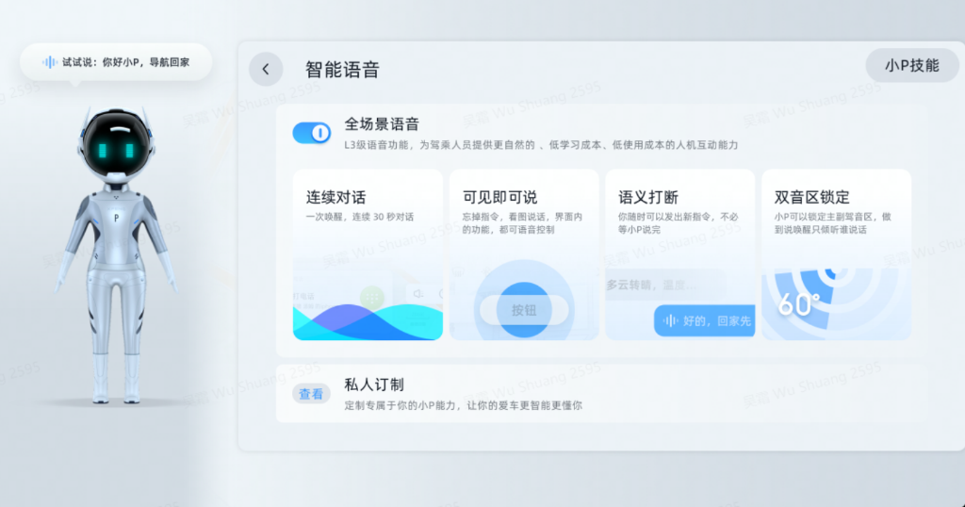
05
辅助应用 - 语音识别&语音控制
语音技术在我们的日常生活已经随处可见，汽车可以说是语音技术应用的最佳案例之一。
驾驶过程中驾驶员很难像使用手机那样操作车机系统，语音控制技术的引入可以帮助驾驶员在不额外分心驾驶的基础上，完成各类车辆操控。
目前国内语音供应商非常多，主要有科大讯飞、百度、腾讯、华为等等。

Slide 43
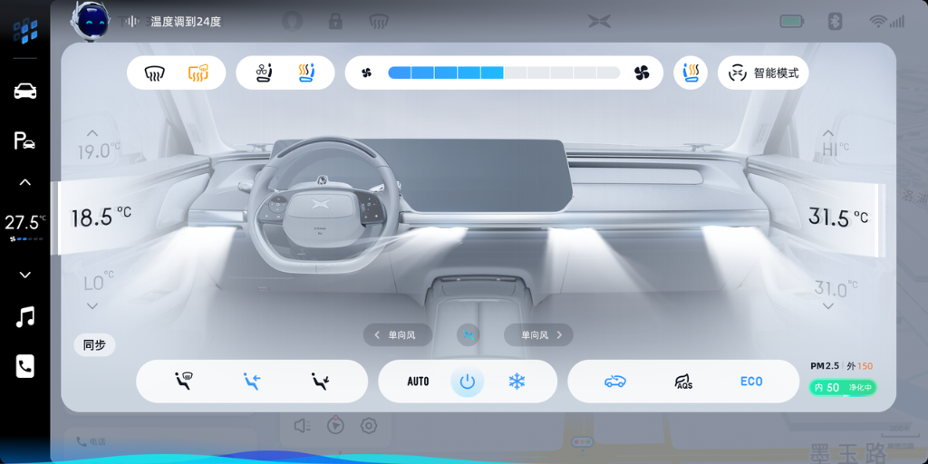
05
车辆控制应用 - 空调
车载空调用于调节车内温度、湿度，给乘员提供舒适的环境。除了基本空调功能外，高级的空调系统还包含，空气净化、香氛系统等等。

Slide 44
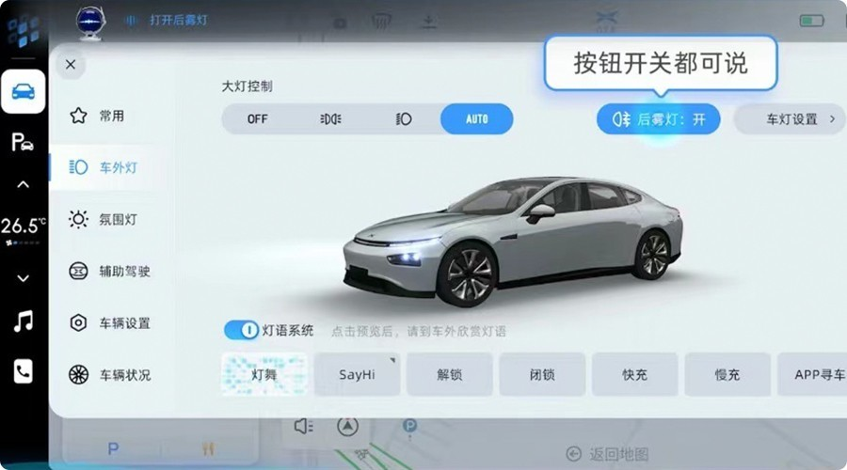
05
车辆控制应用 - 车控车设
车控车设主要负责舒适性控制、车辆控制以及智能驾驶。舒适性控制包含座椅通风、座椅姿态控制、车内照明、门窗开闭等等，车辆控制包含刹车辅助、车身姿态控制、方向盘助力等等。

Slide 45
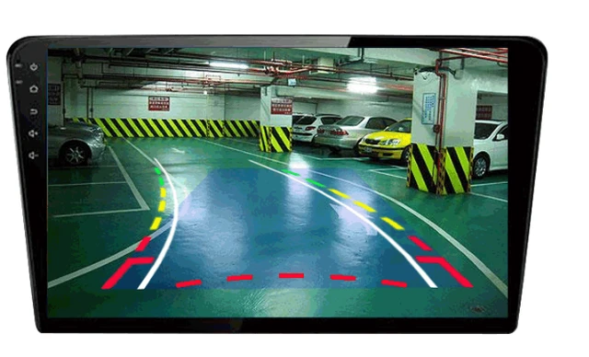
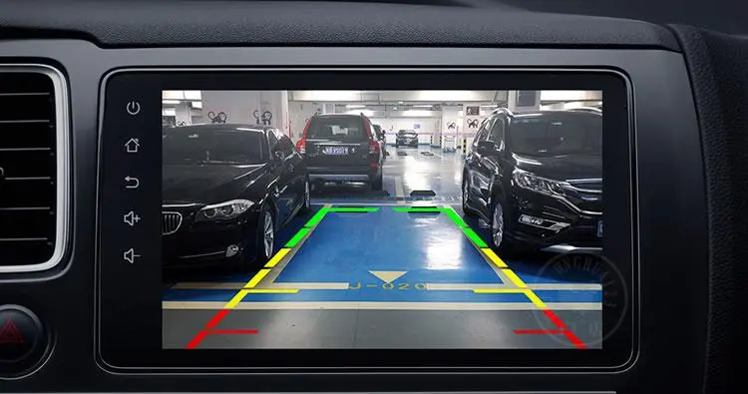
05
辅助驾驶 - 倒车影像
倒车影像是驾驶辅助系统中的重要配置项之一，在车辆倒车时可通过装备在车辆后方的车载摄像头，将车后状况实时显示在中控或后视镜的液晶显示屏上，方便驾驶员观察，提高驾驶的安全性。
倒车影像需要覆盖倒车辅助线，倒车辅助线用于驾驶员判断车辆行驶过程中的轨迹和车辆与物体的距离，通常分为静态倒车辅助线和动态倒车辅助线。动态倒车辅助线的线条会随着方向盘转动而转动，从而准确的描出倒车的轨迹。

Slide 46
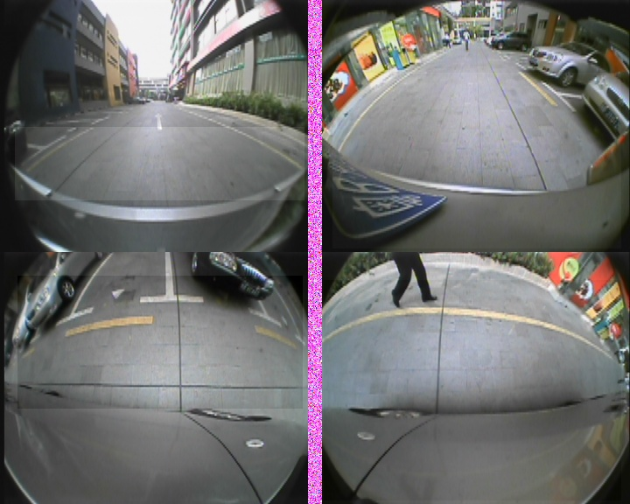
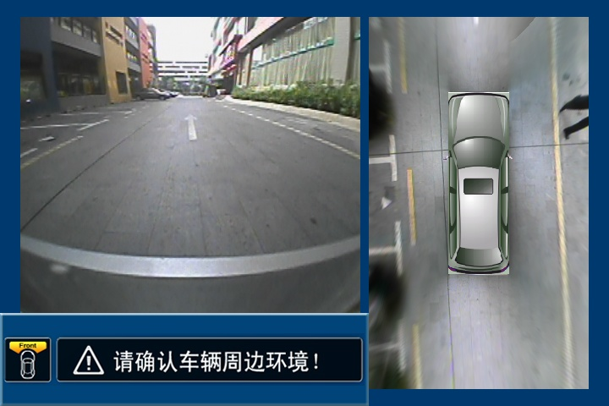
05
辅助驾驶 - 360全景影像
360全景影像又称全景泊车系统，是2005年后逐渐出现的一种泊车辅助技术。早期泊车辅助系统常采用雷达或单摄像头，采用声音报警或显示车辆后方摄像头视频图像的方式，帮助车辆驾驶员判断盲角处车辆与障碍物距离。采用雷达报警方式，距离的显示并不直观；采用后置摄像头方式，则仍会存在盲角和距离判断不准的问题。于是逐渐兴起了全景泊车技术。
该技术方案中，车辆装备4个广角鱼眼摄像头，分别置于车前、车后和两个倒车镜内，可以完整采集车辆四周的影像。四幅影像通过Soc中的DSP或GPU进行畸变校正 -> 投影变换 -> 图像拼接融合 -> 图像增强，最终将4路视频图像合成为一幅完整的车体正上方的鸟瞰图。下图显示的即为全景泊车系统四路视频原始图像与常见输出界面。

Slide 47
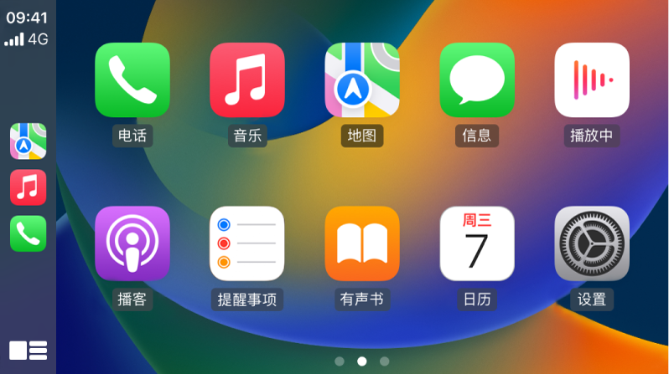
05
车辆互联 - CarPlay
CarPlay 旨在令用户通过汽车制造商的原生车载系统来使用、操控iOS设备并发挥其功能
目前，CarPlay 车载能够与iOS设备整合的几项功能有：
Siri Eyes Free模式：无须双眼注视与手指触摸即可控制；
卫星导航（Satnav）；
通话指令与控制；
音乐控制；
iMessage的控制与回复。
同时Podacsts、Beats Music、iHeartRadio、Spotify及Stitcher等第三方应用程序也将会支持CarPlay。

Slide 48
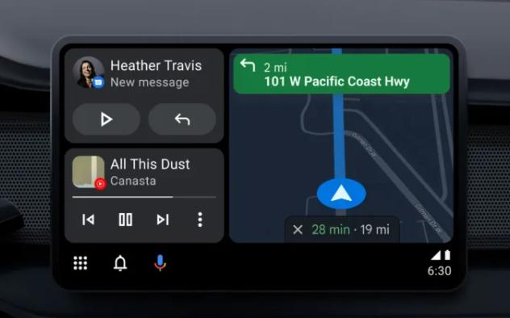
05
车辆互联 - Android Auto
Android Auto 与 Carplay类似，是把手机应用界面投射到车载系统上，Android Auto旨取代汽车制造商的原生车载系统来执行Android应用与服务并访问与访问Android手机内容。
目前，Android Auto能够与Android设备集成的几项功能有：
Google助理（原为Google Now）：个人智能助理
Google地图：卫星定位与语音导航
音乐控制：透过Google Play音乐或Pandora、Spotify 等音乐应用程序访问音乐。
语音操作
Android Auto 还开放了API供应用开发者调用，目前已经有许多第三方应用支持Android Auto。

Slide 49
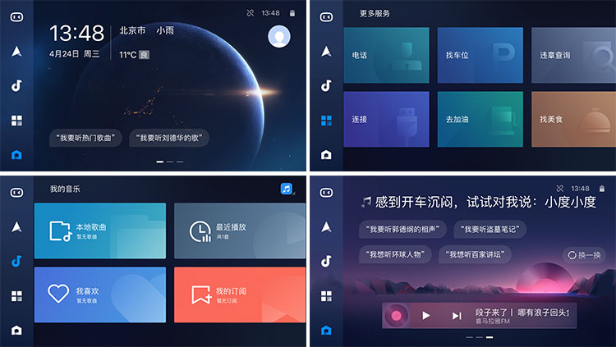
05
车辆互联 - CarLife
CarLife 是百度在2015年推出的车联网解决方案。
和CarPlay和Android Auto产品相比，CarLife的用户不用在意自己的智能手机是什么操作系统，只需要通过数据线或者wifi将手机连接到车载系统上，就可以安全、快捷的在驾驶过程中使用丰富的应用。

Slide 50
Thank You
.
.
.

